Slide 1
Frente de Energia
Tema: Financiamento para a Transição Energética
29 / 08 / 2023

Slide 2










































Empresas Associadas

Slide 3
Lei 13.576 / 2017
Institui o primeiro programa de Financiamento para Transição Energética - Renovabio (com apoio de primeira hora da Brasilcom)
  Instrumento para o atendimento dos compromissos assumidos pelo Brasil no âmbito do Acordo de Paris sobre Mudança do Clima
  Certificados de Descarbonização – CBIO
  Emitidos pelos Produtores de biocombustíveis
  Adquiridos e aposentados pelas distribuidoras de combustíveis
    Total negociado desde seu início (06/2020) até 24/08/2023 – R$ 16 bilhões

Slide 4
Mesmo programas inovadores devem ser continuamente revisados, evitando distorções
No modelo atual, o programa transformou-se em simples transferência de renda dos consumidores a um setor privado (produtores de biocombustíveis)
  Não existe transparência na aplicação desses recursos nem o setor presta contas à sociedade de sua destinação, em atenção a um dos preceitos fundamentais da Lei 13.576/2017:
    “contribuir com a adequada relação de eficiência energética e de redução de emissões de gases causadores do efeito estufa na produção, na comercialização e no uso de biocombustíveis, inclusive com mecanismos de avaliação de ciclo de vida”
Estudos da PUC-RJ em 2020 e 2022, bem como Relatório do TCU…
  Apontam as graves distorções e vícios do programa como oferecem soluções estruturais
  Alertam para falta de oferta suficiente para a meta estabelecida de CBIOS
A falta de fungibilidade dos CBIOs impede o crescimento do mercado de Créditos de Descarbonização e maior inclusão de outros mercados e empresas
  Apesar de permitida, a compra por partes não obrigadas não tem atraído interessados, representando somente 2% do valor total negociado

Slide 5
Distorções apontadas
No processo de comercialização existe grave assimetria de obrigações entre emissores/vendedores e parte obrigada/compradores
  Parte obrigada tem prazo definido para compra – Parte emissora não tem obrigação de oferta à venda
  Falta transparência e fiscalização neste mercado que movimenta bilhões de Reais , agravado pela existência de Conflito de Interesse entre emissores e partes obrigadas
Na definição de Parte Obrigada
  Apenas no Brasil as distribuidoras de combustíveis são exclusivamente a parte obrigada à compra
    Nos outros países com programas semelhantes, são partes obrigadas os produtores e importadores de combustíveis fósseis e que podem, por oportunidades de eficiência, reduzir sua pegada de carbono e com isso diminuir sua obrigação
  Diferença de porte e capacidade financeira das distribuidoras gera assimetria competitiva , colocando em risco a sobrevivência das pequenas e médias empresas

Slide 6
Negociações Definitivas - CBIOs
Variações bruscas nos preços de comercialização dos CBIOs demonstram o desequilíbrio entre oferta e demanda e apontam potencial interferência no processo
Impacto no preço de venda aos consumidores

Slide 7

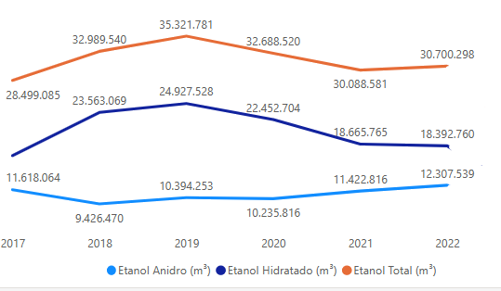
Programa Não Apresentou Resultados Esperados
Fonte: ANP Elaboração Brasilcom

Slide 8
PL 412/2022 - Sistema Brasileiro de Comércio de Emissões de Gases de Efeito Estufa (SBCE)
A BRASILCOM vê na tramitação deste PL o momento ideal para se consolidarem os esforços de redução de GEE e para o efetivo cumprimento do Acordo de Paris e das Diretivas da ONU sobre Mudança do Clima, modernizando o Programa Renovabio, corrigindo suas distorções e promovendo sua integração plena com os outros esforços de descarbonização da matriz energética brasileira, alavancando o Mercado brasileiro de Carbono e evitando a continuidade da atual assimetria concorrencial que pode levar ao fechamento das pequenas e médias distribuidoras regionais e eliminação de seu papel (reconhecido pelo CADE) de fundamental para a competitividade no mercado de distribuição

Slide 9



